Slide 1
第三课
发展中的我国经济
第一节 社会主义初级阶段的经济制度
第二节 我国经济的持续发展
第三节 经济全球化与对外开放

Slide 2
第一节
社会主义初级阶段的经济制度
公有制为主体、多种所有制经济共同发展，按劳分配为主体、多种分配方式并存，社会主义市场经济体制等社会主义基本经济制度，既体现了社会主义制度优越性，又同我国社会主义初级阶段社会生产力发展水平相适应，是中国共产党和中国人民的伟大创造。

Slide 3



阅读教材所提供的案例《2009年入围世界500强企业前20名的中国企业》思考并回答问题：
（1）上述公司属于哪种所有制？
（2）发展壮大国有及国有控股企业对国民经济有何作用？
排名 | 公司标志 | 公司名称 | 主要业务
9 |  | 中国石化 | 炼油
13 |  | 中国石油天然气 | 炼油
15 |  | 国家电网 | 电力

Slide 4
一、公有制为主体、多种所有制经济共同发展
我国正处于历史发展的新阶段。要把我国建设成为富强民主文明和谐美丽的社会主义现代化国家，需要具备经济、政治、文化等多方面的条件，其中最根本的是坚持公有制为主体、多种所有制经济共同发展的基本经济制度。这一制度是中国特色社会主义制度的重要支柱，也是社会主义市场经济体制的根基。

Slide 5
资料卡片
2018年，在石油天然气开采业和电力生产供应业中，国有及国有控股企业主营业务收入占所在行业的比重分别高达97.7%和91.3%；在石油加工、冶金、有色等重要的原材料工业领域，国有控股工业所占比重在37.0%～61.1%。国有经济在关系国家安全和国民经济命脉的重要行业和关键领域中牢牢占据了主导地位。国有企业为推进国家的工业化和现代化，做出了不可磨灭的巨大贡献。

Slide 6
1.公有制经济
公有制是社会主义经济制度的基础。在我国现阶段，公有制经济包括国有经济、集体经济和混合所有制经济中的国有成分和集体成分。公有制的主体地位主要体现为两个方面：一是公有资产在社会总资产中占优势；二是国有经济控制国民经济命脉，对经济发展起主导作用。

Slide 7
（1）国有经济
国有经济，亦称全民所有制经济，是生产资料归全体人民所有(以国家所有的形式存在)的一种公有制形式。它是同社会化大生产相适应的。
国有经济在国民经济中起主导作用。

Slide 8
发展壮大国有经济，发挥国有经济主导作用，不断增强国有经济活力、控制力、影响力，对于发挥社会主义制度的优越性，增强我国的经济实力、国防实力和民族凝聚力，具有关键作用。

Slide 9
（2）集体经济
集体经济，也称集体所有制经济，是生产资料归部分劳动者共同所有的一种公有制形式。发展多种形式的集体经济，对发挥公有制的主体作用具有重大意义。

Slide 10

家庭联产承包责任制是我国农村集体经济的主要实现形式，是中国农民在改革开放中自己创造出来的。土地这一基本生产资料归集体所有，家庭承包经营集体的土地和其他大型生产资料，经营方式分为统一经营和分散经营两个层次。

Slide 11
2.非公有制经济
在我国现阶段，除了公有制经济形式外，还存在个体经济、私营经济和外资经济等非公有制经济形式。非公有制经济是社会主义市场经济发展的重要成果，是推动社会主义市场经济发展的重要力量，是推进供给侧结构性改革、推动高质量发展、建设现代化经济体系的重要主体，也是我们党长期执政、团结带领全国人民实现“两个一百年”奋斗目标和中华民族伟大复兴中国梦的重要力量。

Slide 12
教学活动
2009年全国工商系统共引导、支持72.69万名下岗失业人员在个体私营经济领域实现就业再就业。其中，持再就业优惠证申办个体工商户的15.94万人。
截止2009年9月统计，全国登记注册的私营企业达到718.5万户，比上一年增长了9.3%，占全国注册企业总是的70.2%，用工人数6985万人，比08年底增长了8.2%。
2008年，占全国企业总数约3%的外商投资企业，其工业产值占全国的29.7%，缴纳税收占全国的21%，直接吸纳就业4500万人。
根据这段文字，谈谈非公有制经济对我国经济发展和人民生活水平的提高有何作用？

Slide 13


个体经济。个体经济是由劳动者个人或家庭占有生产资料、从事个体劳动和经营的所有制经济。个体经济以劳动者自己劳动为基础，劳动成果直接归劳动者所有和支配。
私营经济。私营经济是指生产资料归公民私人所有，以雇佣劳动为基础的所有制经济。

Slide 14
个体经济、私营经济都是生产资料、劳动成果归个人所有。二者区别在于：个体经济主要依靠自己和家庭从事生产、经营，有的也雇少量工人，但数量少，一般只有一两个；私营经济主要靠雇工从事生产和经营，规模相对较大，设备较先进，生产效率较高。

Slide 15
外资经济。外资经济是我国发展对外经济关系、吸引外资而建立起来的所有制形式。外资经济包括中外合资企业、中外合作经营企业中外商投资部分以及外商独资企业。发展外资经济，有利于引进先进技术和资金，学习国外企业的管理经验，扩大就业，促进出口，增加财政收入等。

Slide 16
在公有制经济的影响力、控制力不断增强的同时，我国各种形式的非公有制经济逐步成为社会主义市场经济的重要组成部分。鼓励非公有制经济发展，激发非公有制经济活力和创造力，对充分调动社会各方面的积极性、加快生产力发展具有重要作用。

Slide 17
3.混合所有制经济
混合所有制经济是各种不同所有制经济，按照一定原则，实行联合生产或经营的所有制形式。它是改革开放以来出现的企业组织形式和生产经营形式，是基本经济制度的重要实现形式。

Slide 18
在混合所有制经济中，其中的国有成分、集体成分，都是公有制经济的组成部分。近年来，为适应市场不断发展的趋势，我国国有资本、集体资本和非公有资本等参股的混合所有制经济发展很快，投资主体日益多元化，公有制经济的活力进一步得到增强。

Slide 19
4.坚持和完善基本经济制度
改革开放40多年来，我国经济之所以有突飞猛进的发展，重要的一点是我们形成了社会主义初级阶段的基本经济制度，成功实现了对所有制关系的调整和完善。

Slide 20
以公有制为主体、多种所有制经济共同发展的基本经济制度的确立，从根本上说，是由生产关系一定要适应生产力发展状况这一客观规律决定的。具体来说，是由我国的社会主义性质和初级阶段的国情决定的。

Slide 21
第一，我国是社会主义国家，必须毫不动摇地巩固和发展公有制经济。
第二，我国处在社会主义初级阶段，需要在公有制为主体的前提下发展多种所有制经济。

Slide 22
第三，一切有利于生产力发展、综合国力增强和人民生活水平提高的所有制形式都可以用来为社会主义服务。
改革开放以来的实践充分证明，公有制经济和非公有制经济都是社会主义市场经济的重要组成部分，都是我国经济社会发展的重要基础。

Slide 23
坚持和完善公有制为主体、多种所有制经济共同发展的基本经济制度，毫不动摇地巩固和发展公有制经济，毫不动摇地鼓励、支持、引导非公有制经济发展，营造各种所有制主体依法平等使用资源要素、公开公平公正参与竞争、同等受到法律保护的市场环境，才是中国经济发展的正确道路。

Slide 24
教学活动
阅读教材所提供的案例《李某一家5口人的收入情况》思考并回答以下问题：
（1）李某一家有哪些收入来源？
（2）请说说你家现在的收入来源是怎样的。

Slide 25
二、按劳分配为主体、多种分配方式并存
1.按劳分配
在社会主义制度下，个人消费品分配的基本原则是按劳分配。多劳多得，少劳少得，有劳动能力的人不劳不得。

Slide 26

教学活动
“大锅饭”是平均分配的一种形象比喻。上世纪70年代末80年代初，我国开始了企业扩权试点。到1987年，全国已有80%的国企实行承包经营责任制，企业内部也广泛开展了以厂长（经理）负责制为主要内容的改革，工资同经济效益挂钩，“多干多拿，少干少拿，不干不拿”，建立起管理者能上能下、职工能进能出、工资能升能降的新机制。

Slide 27
教学活动
头遍哨子不买账，二遍哨子伸头望，三遍哨子慢慢晃。
——人民公社时期流行于农村的顺口溜
上班八点钟来，九点钟走人，十点钟时，随便往厂区大院里扔一个手榴弹也炸不死人。
——人们描绘海尔电器在80年代初的状态
讨论：
如果干和不干一个样、干多干少一个样、干好干坏一个样，会导致什么结果？

Slide 28
教学活动
提示：
在现阶段实行平均分配，必然导致“懒汉”的出现，劳动者的积极性不能很好地调动出来，干和不干一个样，干多干少一个样，干好干坏一个样，整个社会的发展必然缓慢，最终导致共同贫穷。

Slide 29
2.多种分配方式
在我国现阶段，按劳分配是社会分配方式的主体，但不是唯一的分配方式。除了按劳分配以外，还存在着其他分配方式，主要包括按个体劳动者的劳动成果分配、按生产要素分配等。

Slide 30
按个体劳动者的劳动成果分配是同个体经济相适应的分配方式。个体劳动者运用自己的生产资料从事生产经营活动，其劳动成果直接归劳动者所有，构成他们的个人收入。个体劳动者的合法收入受到国家的保护。

Slide 31
按生产要素分配，就是允许和鼓励生产要素所有者，按照向社会提供的生产要素的数量和质量，包括劳动力、资本、技术、管理等，取得相应的报酬，参与收益分配。

Slide 32
在我国现阶段，按生产要素分配的形式是多种多样的，由此形成以下4种收入形式。
（1）劳动力要素收入，是指在私营企业和外资企业中，劳动者所获得的工资收入。
（2）资本要素收入，是指资本所有者凭借其资本所有权，参与他人劳动成果分配取得的收入。

Slide 33
（3）技术、信息要素收入，是指科技工作者、信息工作者凭借提供的新技术和信息资料参与收益分配所取得的收入。
（4）管理要素收入，是指企业管理人才凭借自身的管理才能参与收益分配所取得的收入。

Slide 34
发展社会主义市场经济，就要健全按生产要素分配的制度。这是对市场经济条件下各种生产要素所有权存在的合理性、合法性的确认，体现了国家对公民权利的尊重，对劳动、知识、人才、创造的尊重。

Slide 35
在我国社会主义初级阶段，实行以按劳分配为主体、多种分配方式并存的分配制度，确立劳动、资本、技术、信息、管理等生产要素按贡献参与分配的原则，把按劳分配和按生产要素分配结合起来，有着客观必然性。

Slide 36
第一，这是与我国现阶段生产力发展水平相适应的。
第二，这是由我国公有制为主体、多种所有制经济共同发展的所有制结构决定的。
第三，这是发展社会主义市场经济的客观要求。

Slide 37

教学活动
右侧漫画名为《同富不同路》。对这幅漫画内容的正确理解是（ ）
A．靠劳动致富体现的是按劳分配
B．靠科学致富体现的是按管理要素分配
C．靠投资获利体现的是按资本要素分配
D．三者可能是按生产要素分配的体现

Slide 38
教学活动
每一位同学调查自己家庭成员的收入来源状况，填写下表：
序号 | 家庭成员 | 收入来源
1 | 爸爸
2 | 妈妈
3
4
5
①你所调查的家庭成员的收入来源分别属于我们学习的收入分配方式的哪一种？你计划自己的未来工作会有哪些形式的收入？
②我国现阶段实行的这种分配制度有何必然性？

Slide 39
3.正确处理效率与公平的关系
在社会主义初级阶段，个人收入的分配调节要解决一个很重要的问题，就是效率与公平的关系。
坚持效率原则，就是要大力发展生产力，坚持将劳动者的劳动贡献与劳动者的报酬紧密结合，打破平均主义，奖勤罚懒，鼓励人们创业致富。

Slide 40
坚持公平原则，就是要防止分配不公，避免个人收入差距过分悬殊。收入分配的公平，主要表现为收入分配的相对合理，投入同样的劳动和生产要素，其收入应大致相同。

Slide 41
在社会主义市场经济条件下，效率与公平是辩证统一的。一方面，效率是公平的物质前提。讲公平要建立在发展生产力、提高经济效率、增加社会财富的基础上，否则只能导致平均主义和普遍贫穷。另一方面，公平是提高经济效率的保证。只有坚持社会公平，才能保证劳动者的利益，激发劳动者发展生产、提高经济效率的积极性。

Slide 42
坚持和完善按劳分配为主体、多种分配方式并存的分配制度，为我国实现社会公平、形成合理有序的国民收入分配格局提供了重要的制度保证。实践中，初次分配和再分配都要兼顾效率和公平，再分配更加注重公平。要加大再分配调节力度，健全再分配调节机制，进一步促进收入分配公平。

Slide 43

补充资料
居民收入所占国民收入的份额主要体现在国民收入的初次分配上，一个重要指标是工资总额占国内生产总值的比重。我国工资总额占GDP的比重相当低，并且一直呈持续下降趋势，已从上世纪90年代初的15％左右降至现在的10％左右。其变动过程是：1990～1994年的平均值为14.7％，1995～1999年的平均值降至12％，2000～2007年的平均值进一步降至10.9％。

Slide 44


补充资料
合理的收入分配制度是社会公平的重要体现。要坚持和完善按劳分配为主体、多种分配方式并存的分配制度，健全劳动、资本、技术、管理等生产要素按贡献参与分配的制度，初次分配和再分配都要处理好效率和公平的关系，再分配更加注重公平。
什么是国民收入的初次分配和再分配？想想我国为调节收入差距都采取了哪些举措？

Slide 45
第二节
我国经济的持续发展

Slide 46
一、我国经济发展的重大成就
1.经济实力跃上新台阶
新中国成立初期，我国经济总量和人均水平都十分低下，综合实力十分弱小。1978年，我国是世界上最贫穷的国家之一。在改革开放新时期，我国经济总量大幅增长，从2015年到2019年的五年间，我国国内生产总值年均增长6.7%。

Slide 47
2019年，我国国内生产总值占世界比重预计超过16%，对世界经济增长贡献率超过30%。财政收入从15万亿元增加到19万亿元。居民消费价格年均上涨2%，保持较低水平，14亿人口的大国实现了比较充分就业。下图为我国2015—2019年国内生产总值及其增长速度。

Slide 48
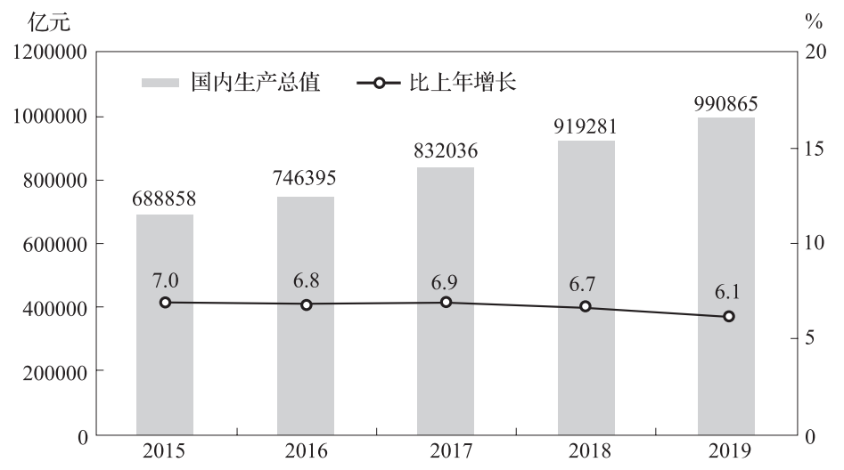
2015—2019年国内生产总值及其增长速度

Slide 49
2.经济结构出现重大变革
我国经济增长已经由主要依靠工业带动向三次产业协同带动转变，产业结构明显改善，经济结构出现重大变革。2019年，我国经济的消费贡献率达到57.8%；第三产业增加值占国内生产总值比重为53.9%，成为经济增长主动力；粮食生产能力也达到66384万吨。2019年我国城镇化水平首超60%，进入城市社会时代。

Slide 50
3.创新驱动发展成果丰硕
从2015年到2019年，我国全社会的研发投入年均增长超过10%，规模跃居世界第二位。创新驱动发展取得了丰硕的成果，我国的载人航天、深海探测、量子通信、大飞机等实现重大创新发展，高铁网络、电子商务、移动支付、共享经济等引领着世界潮流。“互联网+”广泛融入各行各业。大众创业、万众创新蓬勃发展，2019年我国位列全球创新指数排名第14位，比2018年上升3位。快速崛起的新动能，正在重塑经济增长格局、深刻改变生产生活方式，成为中国创新发展的新标志。

Slide 51
4.改革开放迈出重大步伐
经过不断持续推进的改革开放进程，我国的对内改革和对外开放都取得了重大进展。党中央提出全面深化改革以来，我国的改革全面发力、多点突破、纵深推进，重要领域和关键环节改革取得突破性进展，主要领域改革主体框架基本确立，市场活力和社会创造力明显增强。“一带一路”建设成效显著，对外贸易和利用外资结构优化、规模稳居世界前列。

Slide 52
5.人民生活持续改善
我国实行的脱贫攻坚取得决定性成就，2012—2019年期间全国农村贫困人口累计减少9348万人。从2015年到2019年，我国居民收入年均名义增长8.4%，超过经济增速，形成世界上人口最多的中等收入群体；出境旅游人次由1.2亿增加到1.55亿；基本养老保险覆盖9亿多人，基本医疗保险覆盖13.5亿人，织就了世界上最大的社会保障网。人均预期寿命达到77.0岁。通过棚户区住房改造和农村危房改造，上亿人喜迁新居，人民生活持续改善。

Slide 53
二、实现经济高质量发展
我国经济已由高速增长阶段转向高质量发展阶段，这是针对国际国内环境变化，特别是我国发展条件和发展阶段变化做出的重大判断。

Slide 54
2008年国际金融危机爆发后，我国的外部市场环境和国内要素条件开始发生变化，经济发展开始进入新常态，面临新挑战。
一是世界经济复苏艰难、持续低迷。
二是我国进入劳动年龄人口下降阶段，老龄化程度持续提高，劳动年龄人口逐渐减少。

Slide 55
三是更多新兴经济体加快工业化步伐，利用其劳动力低成本优势吸纳制造业投资，加入了世界市场的竞争。
四是随着我国居民收入水平不断提高，我国市场的需求结构升级加快，消费者对高品质农产品、高端制造品和高质量服务的需求更加突出，但国内供给侧还不能很好满足需求结构的这一变化，导致越来越多的优质农产品需求、高端制造品需求、高品质服务需求等高端需求转向海外市场。

Slide 56
内外部条件的变化，使得我国原有的主要依靠要素投入、外需拉动、规模扩张的增长模式，受到越来越明显的制约。当前，我国经济发展最突出的问题是发展的质量不够高。

Slide 57
虽然我国发展面临的环境更复杂，不确定性更大，风险挑战更多，但我国经济发展健康稳定的基本面没有改变，支撑高质量发展的生产要素条件没有改变，长期稳中向好的总体势头没有改变。只要坚定必胜信念，全面用好我国发展的重要战略机遇期，避免发展陷阱，克服路径依赖，实现弯道超车，高质量发展之路就一定会越走越宽广。

Slide 58
第三节
经济全球化与对外开放

Slide 59




教学活动
（1）你接触过外国品牌的商品有哪些？你知道哪些中国商品在国际市场上畅销？
（2）你对经济全球化有什么感受？

Slide 60
一、面对经济全球化
1.经济全球化的表现和影响
当今世界正处于大发展大变革大调整时期，和平与发展仍然是时代主题，世界多极化、经济全球化、社会信息化、文化多样化深入发展，各国在生产、贸易、资本活动中的联系越来越密切。

Slide 61
经济全球化，是指商品、劳务、技术、资金在全球范围内流动和配置，使各国经济日益相互依赖、相互联系的趋势。经济全球化的表现是多方面的，其中主要是生产全球化、贸易全球化和资本全球化。

Slide 62
生产全球化。随着科学技术的发展，生产领域的国际分工与协作不断深化和加强，各国的生产活动日益成为世界生产链条中的一个环节。

Slide 63
贸易全球化。随着各国对外开放程度的提高，世界贸易规模迅速扩大，各国越来越多地融入世界经济之中。世界贸易组织、亚太经济合作组织等国际经济组织的建立，促进了贸易全球化的发展。

Slide 64
资本全球化。随着生产和贸易全球化，资本加快了在国际间的流动，把各国经济更为紧密地联系在一起。投资者只用敲击计算机键盘，资金就可以迅速在全球市场实现转移。

Slide 65
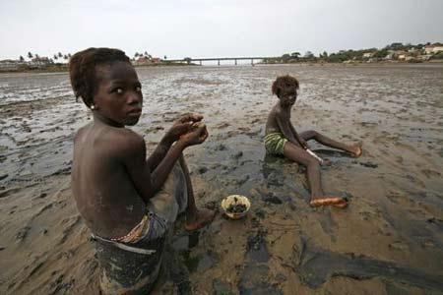
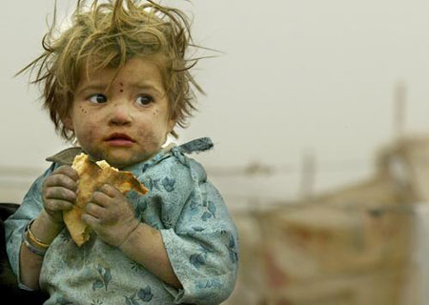
补充资料
1983年，高收入发达国家的人均国内生产总值是低收入发展中国家的43倍，自20世纪90年代以来，这个比例一直维持在60倍以上。目前，全世界日均生活费不足1美元的极端贫困人口依然大约有9.8亿，世界上最富裕国家和最贫困国家的人均GDP相差300多倍。
塞拉利昂儿童生活贫困
阿富汗儿童

Slide 66
经济全球化是生产力发展的产物，同时又推动了生产力的发展。
经济全球化是历史大势，促成了贸易大繁荣、投资大便利、人员大流动、技术大发展。

Slide 67
2.主要国际经济组织
随着经济全球化的发展，需要各类能够处理世界经济事务、协调世界经济关系的具有权威性的国际经济组织。目前，世界上既有国际货币基金组织、世界银行集团、世界贸易组织等全球性国际经济组织，也有亚太经济合作组织等影响力较大的区域性国际经济组织。

Slide 68

国际货币基金组织。国际货币基金组织（英文为International MonetaryFund，英文缩写为IMF）是政府间国际金融组织，根据《国际货币基金组织协定》于1945年12月成立，并于1947年11月成为联合国的一个专门机构。
我国于1945年加入国际货币基金组织，是该组织的创始国之一。

Slide 69

世界银行集团。世界银行集团（英文为WorldBankGroup，英文缩写为WBG）俗称世界银行（英文为WorldBank），是联合国的专门机构之一，其性质为政府间金融机构。它成立于1945年12月，由国际复兴开发银行、国际开发协会、国际金融公司、多边投资担保机构和国际投资争端解决中心五个成员机构组成。
中国于1945年加入世界银行，是该组织的创始国之一。

Slide 70

世界贸易组织。世界贸易组织（英文为WorldTradeOrganization，英文缩写为WTO）简称世贸组织，是当代最重要的国际经济组织之一。世界贸易组织的前身是1947年10月30日签订的《关税与贸易总协定》；1995年1月1日，世界贸易组织正式开始运作。它被称为“经济联合国”，主要职能是协调世界经济和贸易秩序。

Slide 71

亚太经济合作组织。亚太经济合作组织（简称APEC）是亚太地区重要的政府间经济合作组织。1989年11月，首届亚太地区部长级会议在澳大利亚首都堪培拉举行，APEC由此诞生。
从性质上讲，亚太经济合作组织只是一个经济贸易合作论坛，不具有实际管理职能。

Slide 72
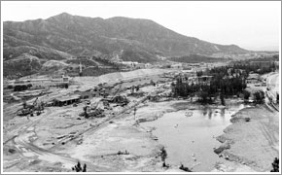
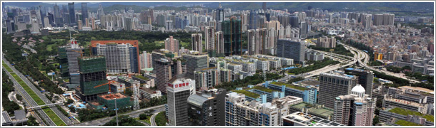
教学活动
昔日深圳
阅读教材关于深圳的发展情况的案例回答问题：
深圳从一个小渔村发展成一个现代大都市，是什么在其中起了重要作用？
今日深圳

Slide 73
二、进一步推进对外开放
1.坚持对外开放的基本国策
随着世界各国相互联系的日益加深，任何国家都不可能关起门来搞建设。我们应高举和平、发展、合作、共赢的旗帜，推动建设开放型世界经济，构建人类命运共同体。

Slide 74

实行对外开放，发展对外经济关系主要有五种基本形式。
大力发展对外贸易。对外贸易是指一个国家或地区同其他国家或地区之间进行的商品、劳务和技术的交换活动。发展对外贸易是参与国际经济交往的重要渠道。对外贸易包括进口和出口两个方面，所以又称进出口贸易。

Slide 75
积极有效地利用外资。改革开放前，我国基本没有利用外资。改革开放以来，我国大力吸引外资，利用外资规模不断扩大，涉及范围越来越广，为经济建设积累了宝贵的资金和技术，提升了国家的综合竞争实力。

Slide 76

积极引进先进技术和设备。引进先进技术与关键设备是加速科技进步的重要途径。我国作为发展中国家，科技水平整体较低，需要积极利用国际上成熟的技术，实现跳跃式发展，缩小与发达国家的差距，增强综合国力。

Slide 77
积极开展对外承包工程和劳务合作。对外承包工程是通过承包国外工程，输出劳务、设备、技术和其他商品，以获取利润的一种国际经济技术合作形式。对外劳务合作主要指劳务出口，是派出劳动力到别国从事劳务生产，并获得一定劳动收入的经济活动。我国劳动力资源丰富，积极开展对外劳务合作有助于缓解国内就业压力，提高人民生活水平。

Slide 78
发展国际旅游业。我国的旅游资源十分丰富，随着基础设施的不断改善，外国游客到中国旅游已变得更加方便。吸引海外人士到我国旅游可以带来大量外汇收入和就业机会。与此同时，随着人民生活水平的日益提高，到海外旅游的中国人也日益增多。

Slide 79
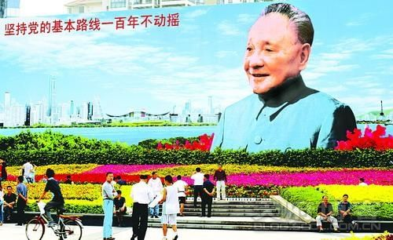
坚持对外开放的基本国策，是我国经济和社会发展的客观要求。

Slide 80
第一，对外开放是敏锐把握当代世界经济和科技发展趋势的结果。
第二，对外开放是深刻总结我国历史经验教训的必然结果。
第三，对外开放是加速我国社会主义现代化建设的迫切需要。

Slide 81
实行对外开放，发展对外经济关系，必须始终坚持独立自主、自力更生的原则。我国是人口众多的发展中的社会主义大国，任何时候都不能依靠别人搞建设，必须牢牢把握经济发展的主导权，在立足于自身发展的基础上实行对外开放。

Slide 82
2.推动形成全面开放新格局
以开放促改革、促发展，是我国现代化建设不断取得新成就的重要法宝。我国的对外开放采取分步骤、有层次、逐步推进的战略，经历了一个不断扩大和深化发展的过程。

Slide 83
为了适应经济全球化新形势，我们要坚定不移实施对外开放的基本国策、实行更加积极主动的开放战略，坚定不移提高开放型经济水平，坚定不移引进外资和外来技术，坚定不移完善对外开放体制机制，以扩大开放促进深化改革，以深化改革促进扩大开放，为经济发展注入新动力、增添新活力、拓展新空间。

Slide 84
要以“一带一路”建设为重点，坚持引进来和走出去并重，遵循共商共建共享原则，加强创新能力开放合作，形成陆海内外联动、东西双向互济的开放格局。拓展对外贸易，培育贸易新业态新模式，推进贸易强国建设。实行高水平的贸易和投资自由化便利化政策，大幅度放宽市场准入，扩大服务业对外开放，保护外商投资合法权益。

Slide 85
凡是在我国境内注册的企业，都要一视同仁、平等对待。优化区域开放布局，加大西部开放力度。赋予自由贸易试验区更大改革自主权，探索建设自由贸易港。创新对外投资方式，促进国际产能合作，形成面向全球的贸易、投融资、生产、服务网络，加快培育国际经济合作和竞争新优势。

Slide 86
“一带一路”建设是我国扩大对外开放的重大举措。
“一带一路”建设跨越不同地域、不同发展阶段、不同文明，是各方共同打造的全球公共产品。我们要把“一带一路”建成和平之路、繁荣之路、开放之路、创新之路、文明之路。要秉持和遵循共商共建共享的原则，努力实现政策沟通、设施联通、贸易畅通、资金融通、民心相通，把“一带一路”打造成为顺应经济全球化潮流的最广泛国际合作平台，让共建“一带一路”更好造福各国人民。

Slide 87
建设自由贸易区是在新形势下全面深化改革、扩大对外开放的一项战略举措。
自由贸易区是在两个或两个以上国家或地区组成的区域内，各国家或地区通过签订自由贸易协定，相互取消绝大部分货物的关税和非关税壁垒，取消绝大多数服务部门的市场准入限制，开放投资，从而促进商品、服务以及资本、技术、人员等生产要素的自由流动，实现优势互补，促进共同发展。

Slide 88
自由贸易区有时也指一国国内设立的一个或多个消除了关税和贸易配额，对经济的行政干预较小的区域。在上海建立自由贸易试验区（简称自贸区）是党中央在新形势下推进改革开放的重大举措。

Slide 89
课堂小结
（1）现阶段，坚持实行公有制为主体、多种所有制经济共同发展的基本经济制度和按劳分配为主体，多种分配方式并存的分配制度，是我国经济顺利发展的保障。
（2）我国经济取得举世瞩目成就的同时，也面临不少问题，比如：自主创新能力不强；城乡、区域发展仍然不平衡；经济增长的资源环境代价过大等。因此，要坚持走中国特色新型工业化道路，坚持扩大国内需求特别是消费需求的方针。促进经济增长由主要依靠投资、出口拉动向依靠消费、投资、出口协调拉动转变；由主要依靠第二产业带动向依靠第一、第二、第三产业协同带动转变；由主要依靠增加物质资源消耗向主要依靠科技进步、劳动者素质提高、管理创新转变。加快转变经济发展方式，才能实现国民经济又好又快发展。
（3）经济全球化是一个不容回避的历史进程，要发展，就需要加入经济全球化的大潮。实行对外开放，不是短期的权宜之计，而是长期的基本国策。新的阶段，我们需要更加正确的开放战略，努力提高对外开放水平，以保证中国经济的可持续发展。

